Slide 1

KHỞI ĐỘNG

Slide 2

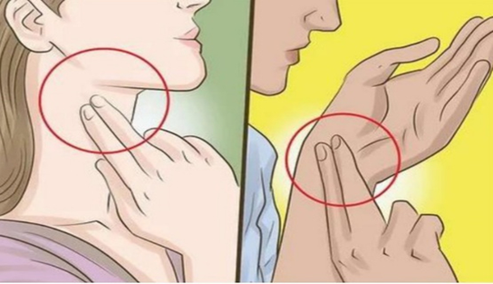
Em hãy quan sát hình ảnh và làm theo hướng dẫn:
Ngồi im lặng, đặt ngón trỏ và ngón giữa lên vị trí của cổ hoặc cổ tay. Sau đó nêu hiện tượng mà em cảm nhận được. Giải thích?

Slide 3


Bài 33: MÁU VÀ HỆ TUẦN HOÀN CỦA CƠ THỂ NGƯỜI

Slide 4
HÌNH THÀNH KIẾN THỨC

Slide 5
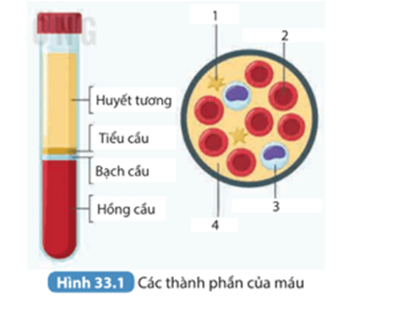
Bài 33: MÁU VÀ HỆ TUẦN HOÀN CỦA CƠ THỂ NGƯỜI
I. Máu
I.1. Các thành phần của máu
Quan sát hình 33.1 thảo luận nhóm hoàn thành phiếu học tập số 1

Slide 6


Slide 7

Thành phần của máu |  | Đặc điểm cấu tạo | Chức năng
(4) Huyết tương |  | - Lỏng, màu vàng nhạt - Chiếm 55 % thể tích máu - Gồm chủ yếu nước, chất dinh dưỡng và các chất hòa tan khác | Vận chuyển các chất (Chất dinh dưỡng, chất hòa tan, chất thải..)
Các tế bào máu | Tiểu cầu | - Kích thước nhỏ, không nhân - Chiếm <1% thể tích máu | Tham gia vào quá trình đông máu
 | Hồng cầu | - Màu hồng, hình đĩa, lõm 2 mặt, không nhân - Chiếm khoảng 43% thể tích máu | Vận chuyển Carbondioxide và Oxy gen
 | Bạch cầu | - Có thể tích khá lớn, có nhân, không màu - Chiếm <1% thể tích máu | Bảo vệ cơ thể

Slide 8


Câu 2: Chức năng của máu:
Bảo vệ cơ thể, vận chuyển các chất cần thiết cho tế bào, vận chuyển các chất thải từ tế bào đến cơ quan bài tiết.
Câu 3: Cơ thể thiếu tiểu cầu sẽ gây chảy máu trên da và các bộ phận khác trên cơ thể, nặng có thể làm thoát huyết tương, sốc và tử vong.
关键字

Slide 9
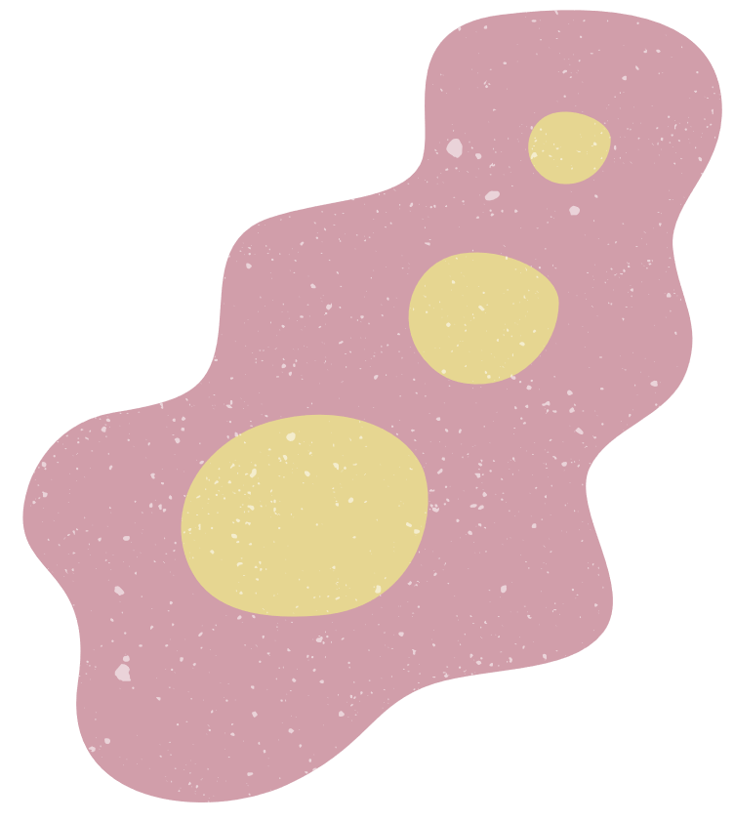

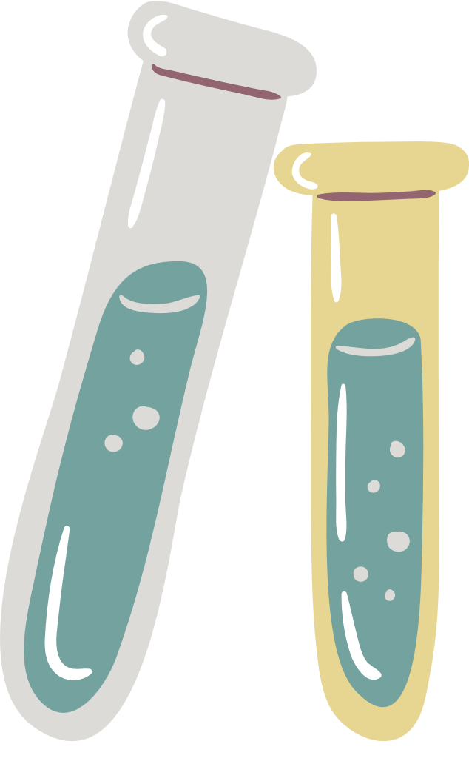

KẾT LUẬN
- Máu gồm huyết tương và các tế bào máu (Hồng cầu, bạch cầu và tiểu cầu)
- Chức năng các thành phần của máu:
+ Huyết tương giúp vận chuyển các chất
+ Hồng cầu: Chứa huyết sắc tố vận chuyển Oxygen và carbon dioxide
+ Bạch cầu: Tham gia bảo vệ cơ thể
+ Tiểu cầu: Có vai trò quan trọng trong đông máu

Slide 10

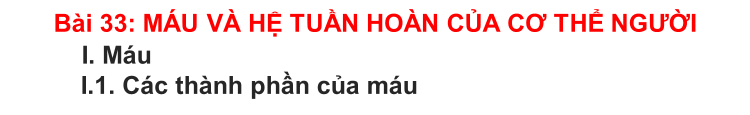
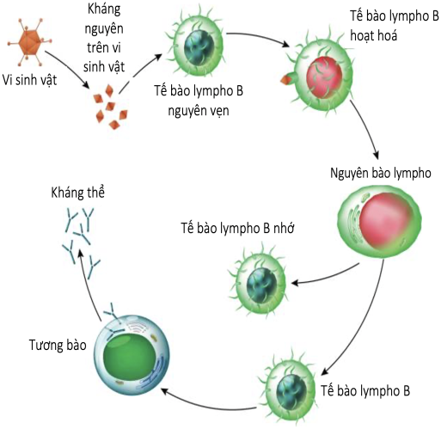
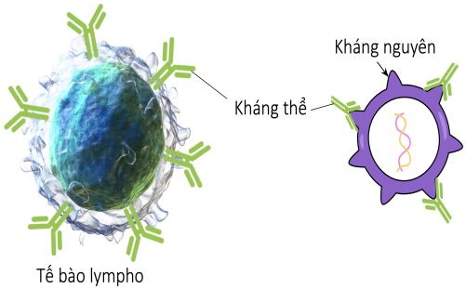
I.2 Miễn dịch và Vacxin
Câu 1: Giải thích vì sao con người sống trong môi trường chứa nhiều vi khuẩn có hại nhưng vẫn sống khỏe mạnh?
Đọc thông tin sgk, kết hợp với quan sát hình sau đó thảo luận nhóm cặp đôi để trả lời các câu hỏi sau:
I.2 Miễn dịch và Vacxin
Câu 2: Thế nào là kháng nguyên, kháng thể?
Câu 3: Tiêm vacxin có vai trò gì trong việc phòng bệnh? Kể tên một số loại bệnh mà em đã được tiêm vacxin để phòng tránh?

Slide 11
Quan sát đoạn video và tiếp tục trả lời câu hỏi:
Câu 4:
a. Hoạt động miễn dịch của cơ thể có sự tham gia của những tế bào nào?
b. Điền thông tin loại tế bào phù hợp với thông tin tương ứng dưới đây:
- .....(1).......đến bắt và tiêu hóa mầm bệnh khi chúng mới đến xâm nhập.
- ......(2)..... tạo ra các hàng rào bẫy và giết các vi khuần.
- .....(3)...... và ......(4)....... tham gia vào quá trình tạo ra kháng thể để bất hoạt và tiêu diệt mầm bệnh.
- ......(5)........ có khả năng ghi nhớ mầm bệnh để tiêu diệt chúng lần sau.

Slide 12
a. Hoạt động miễn dịch của cơ thể có sự tham gia của các tế bào bạch cầu
b. Điền thông tin loại tế bào phù hợp với thông tin tương ứng dưới đây:
- Đại thực bào đến bắt và tiêu hóa mầm bệnh khi chúng mới đến xâm nhập.
- Bạch cầu trung tính tạo ra các hàng rào bẫy và giết các vi khuần.
- Tế bào Limpho B và tế bào Limpho T tham gia vào quá trình tạo ra kháng thể để bất hoạt và tiêu diệt mầm bệnh.
- Tế bào Limpho T có khả năng ghi nhớ mầm bệnh để tiêu diệt chúng lần sau

Slide 13
KẾT LUẬN
- Miễn dịch là khả năng cơ thể ngăn cản sự xâm nhập của mầm bệnh đồng thời chống lại mầm bệnh khi nó đã xâm nhập vào cơ thể.
- Kháng nguyên: là các chất lạ, khi xâm nhập vào cơ thể sẽ được các bạch cầu nhận diện và sinh ra kháng thể để chống lại kháng nguyên.
- Kháng thể: Do bạch cầu tiết ra, có khả năng liên kết đặc hiệu với kháng nguyên.
- Tiêm vacxin để tạo miễn dịch cho cơ thể.

Slide 14

I.3 Nhóm máu và truyền máu
Em hãy cho biết người ta dùng căn cứ nào để phân chia nhóm máu?
Các nhóm tham gia trò chơi như sau: Mỗi nhóm sẽ được nhận các tấm thẻ có tên các kháng nguyên và kháng thể. Trong thời gian 2 phút các nhóm sẽ chọn các kháng nguyên và kháng thể dán vào ô tương ứng.
I.3 Nhóm máu và truyền máu
Nhóm máu | Kháng nguyên trên hồng cầu | Kháng thể trong huyết tương
A
B
O
AB

Slide 15
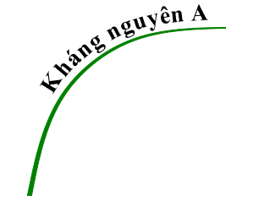
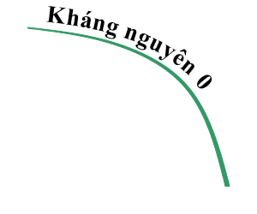



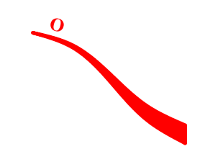

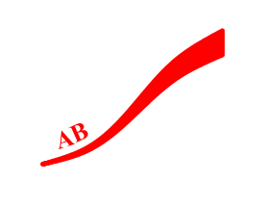
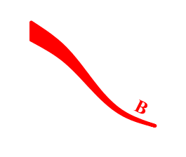


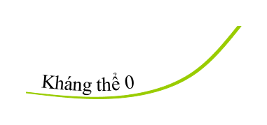
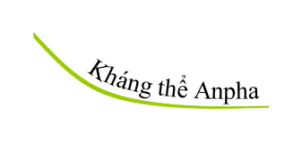
Đặc điểm các nhóm máu ở người
Người có 4 nhóm máu

Slide 16
Đánh dấu mũi tên để phản ánh mối quan hệ cho và nhận giữa các nhóm máu để không gây kết dính hồng cầu trong sơ đồ sau:
AA
AA
O O
O O
AB AB
AB AB
BB
BB

Slide 17
KẾT LUẬN
- Dựa vào kháng nguyên trên hồng cầu và kháng thể trong huyết tương người ta có thể phân biệt thành nhiều nhóm máu nhưng phổ biến nhất là các nhóm máu A, B, AB, O.
- Khi truyền máu cần tuân thủ các nguyên tắc khi truyền mấu: phải xét nghiệm máu trước khi truyền để đảm bảo truyền đúng nhóm máu và tránh lây truyền các bệnh qua đường máu.

